Slide 1
Добро пожаловать на наш открытый урок!

Slide 2
Он есть у зуба и языка, в математике он квадратный, в слове он главный, а у растений длинный. Что это?

Slide 3
тема урока: «Строение корня растения»

Slide 4
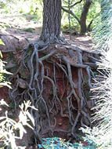
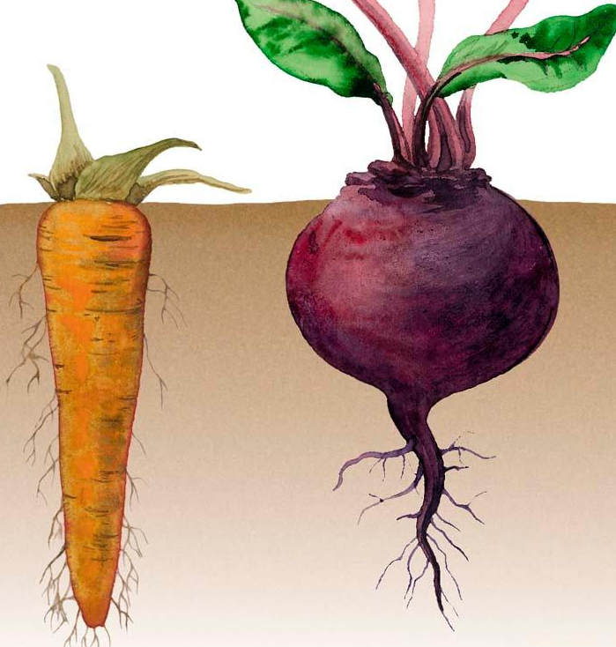
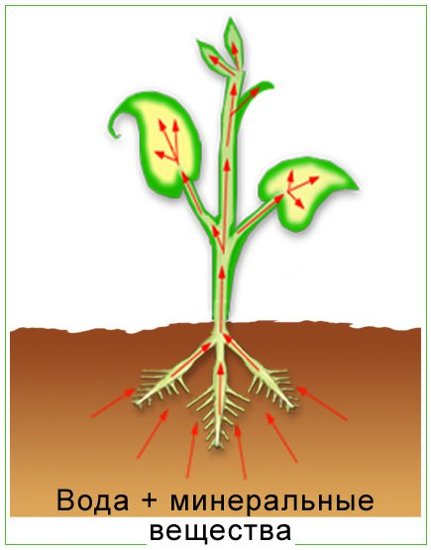
Функции корня

Slide 5
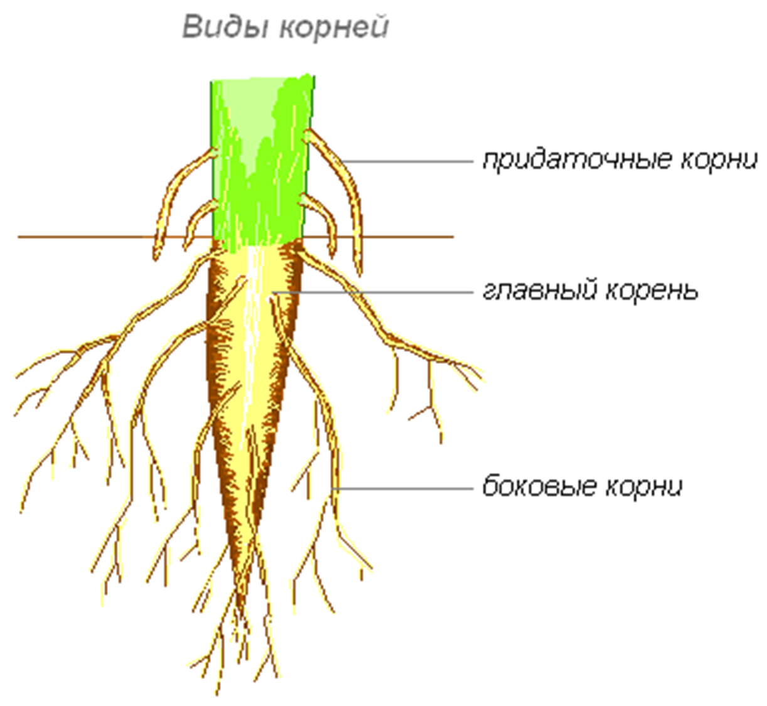

Slide 6
Всего доброго! Удачного дня!

